Slide 1
ESTUDIO Y DISEÑO DEL LABORATORIO DE INSTRUMENTACIÓN BIOMÉDICA PARA EL DEPARTAMENTO DE ELÉCTRICA Y ELECTRÓNICA
Marjorie Arellano
Junio-2012

Slide 2
Objetivos
General
Realizar el estudio y diseño del laboratorio de Instrumentación Biomédica para el departamento de Eléctrica y Electrónica a través de un nuevo laboratorio para mejorar el aprendizaje en el área de Instrumentación Biomédica.

Slide 3
Objetivos
Específicos
Investigar sobre la estructura y equipamiento de los laboratorios de Instrumentación Biomédica en América Latina.
Diseñar la estructura física del laboratorio de Instrumentación Biomédica, de acuerdo a las normas técnicas establecidas en este proyecto.

Slide 4
Diseñar la estructura tecnológica del laboratorio, que permita determinar el equipamiento y las especificaciones técnicas básicas que deben cumplir los equipos que formarán parte del laboratorio.
Establecer las bases técnicas para el proceso de adquisición y elaborar un cuadro comparativo de las tecnologías disponibles en el mercado para determinar la más óptima.
Verificar la propuesta de diseño referente a la parte funcional, operativa y logística en la estructura física y tecnológica para establecer su utilidad, flexibilidad y confiabilidad.

Slide 5
¿Qué es la Biomédica?
Es una disciplina que se basa en la aplicación de los avances de la ciencia, la tecnología, la biología, la medicina y la ingeniería para resolver problemas en el cuidado de la salud y medicina. Ayudando a facilitar y mejorar la atención en la salud ya que aplica los principios y métodos de la ingeniería con el objetivo de atender importantes retos en el sector de la salud.
Notes:
en el cual aún subsisten grandes necesidades e insuficiencias tecnológicas que se deben resolver tanto en nuestro país como en el mundo.

Slide 6
Diseño del laboratorio de Instrumentación Biomédica
Debido a que el laboratorio que se desea implementar está compuesto por maquinaria y equipos ya listos para trabajar, no se deben tomar en cuenta muchas consideraciones para la implementación del laboratorio de Instrumentación Biomédica, ya que es para uso didáctico (educativo), sin embargo la norma ISO/IEC 17025 da una guía de referencia para todos los laboratorios que realizan actividades de ensayo (pruebas) y calibración y es utilizada a nivel mundial para propósitos de acreditación.
Notes:
Requisitos de gestión: Relacionados con la gestión de la calidad del laboratorio.
Requisitos técnicos: Los requisitos técnicos se dirigen a aquellos factores, que en el caso de un laboratorio, contribuyen a la exactitud, fiabilidad y validez de los ensayos (prueba) y calibraciones que realiza.

Slide 7
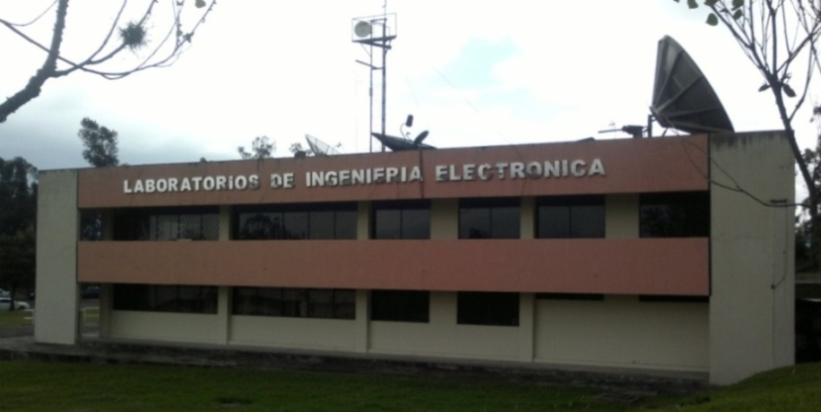
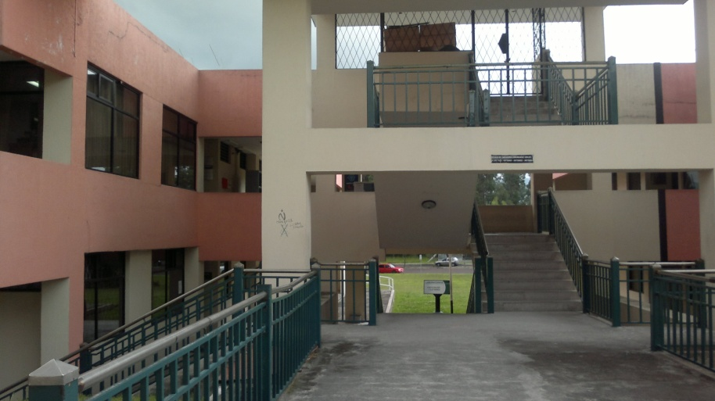
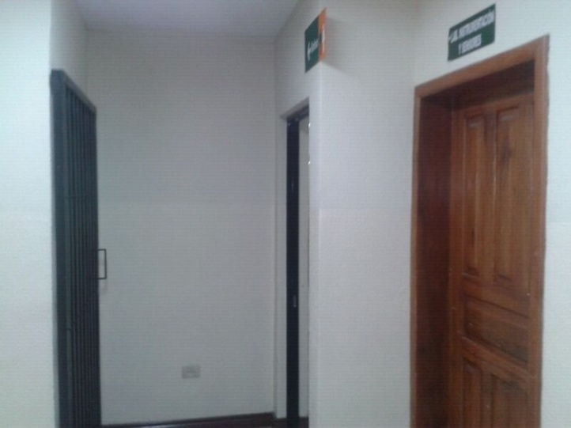
El laboratorio de Instrumentación Biomédica, se encuentra ubicado en los laboratorios del Departamento de Eléctrica y Electrónica en la parte baja diagonal al laboratorio de Instrumentación y Sensores.
Laboratorio de Instrumentación Biomédica

Slide 8
La materia de Instrumentación Biomédica la toman un promedio de cuarenta y ocho alumnos de las tres carreras del Departamento de Eléctrica y Electrónica como materia optativa. Por lo que la sesión para la parte práctica se realizará en grupos de doce alumnos, de esta forma el aprendizaje será mejor ya que en cada mesa de trabajo se ubican dos alumnos.

Slide 9
DISEÑO DE LA PARTE FISICA DEL LABORATORIO DE INSTRUMENTACIÓN BIOMÉDICA

Slide 10
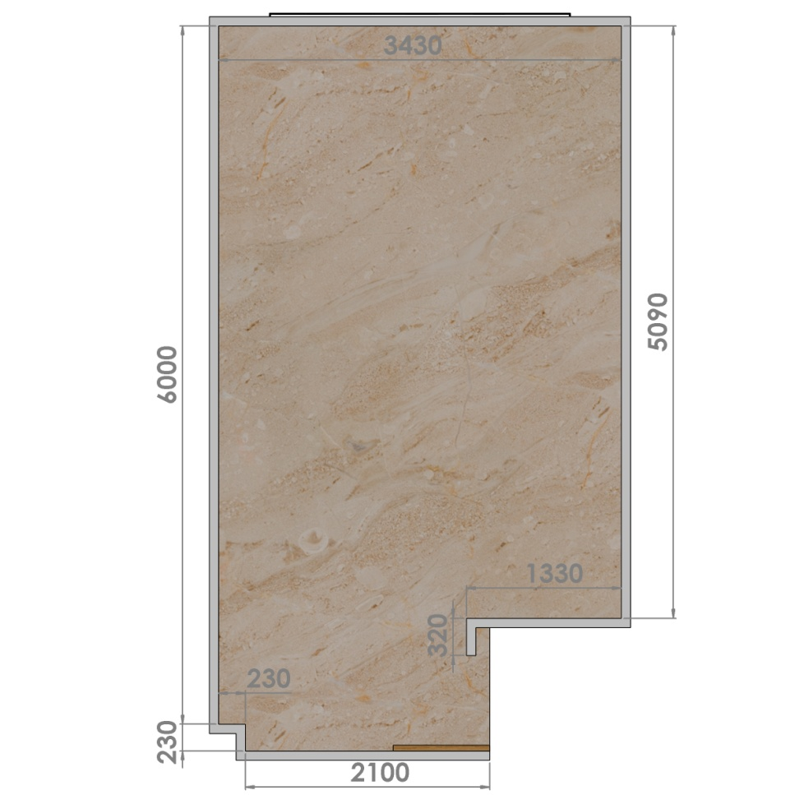
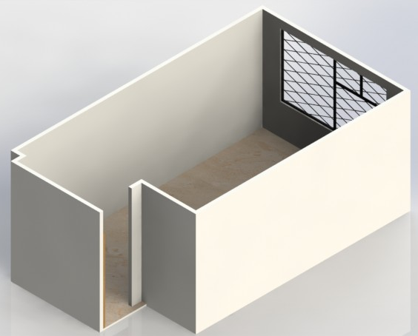
El espacio físico establecido es de 20m², tomando en cuenta esta consideración se procede a realizar el diseño de la parte mobiliaria.

Slide 11
Lo que se requiere para el laboratorio:
Seis mesas de trabajo
Doce sillas
Un Escritorio
Un sillón
Un armario
Un pizarrón

Slide 12
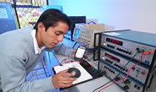
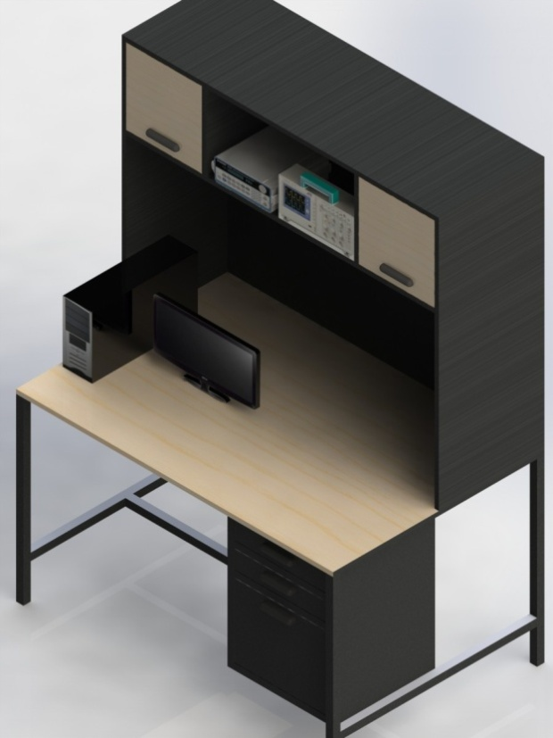
Con respecto a las mesas de trabajo, se realizó un diseño de acuerdo al espacio físico del laboratorio y a la funcionalidad.
Nuevo diseño de mesas
Mesas actuales en los laboratorios
Notes:
Para optimizar el espacio establecido para el laboratorio, en el diseño de las mesas de trabajo se coloco en la parte superior sobre la mesa una estantería con divisiones en donde se ubicarán los equipos (generador de señal, osciloscopio, fuente de alimentación), dejando la parte inferior libre para la realización de las prácticas, de esta manera se brinda a los estudiantes mayor espacio y comodidad al momento de efectuar la práctica
Actualmente las mesas de trabajo en los laboratorios del departamento de Eléctrica y Electrónica de la Escuela Politécnica del Ejército, están formadas por una sola área de trabajo por ello todos los equipos (multímetro, generador de señales, fuentes de alimentación, computadoras, etc.) se deben colocar sobre la misma ocupando mucho espacio y reduciendo el área para la práctica de los estudiantes como se muestra en la figura 5.1.
Basado en este análisis se realizó un diseño mejorado que involucra una distribución vertical creando espacios para ubicar los equipos en la parte superior.
Por este motivo al trabajar en este nuevo modelo de mesas se dispondrá de mayor espacio para la realización de las prácticas ya que los equipos se ubicarán en la estructura vertical, lo único que se colocará en las mesas serán las computadoras como se muestra en la figura 5.2.

Slide 13
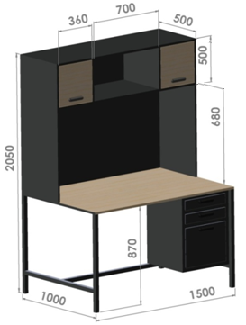
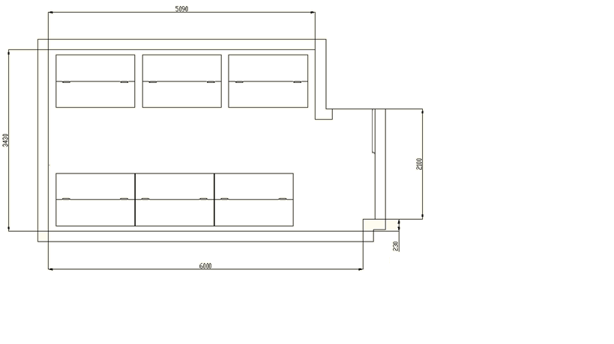
Para establecer las medidas que se requieren para las mesas de trabajo, se debe tomar en cuenta el espacio disponible en el laboratorio, la cantidad de mesas que se desean colocar, en este caso seis mesas y las medidas antropométricas.
Notes:
Al requerir seis mesas de trabajo, se colocarán tres mesas en el lado lateral izquierdo y tres en el lado lateral derecho
En la división superior central de la estantería queda un espacio de 70 centímetros con un ancho de 50 centímetros y alto de 50 centímetros, espacio apropiado para colocar el osciloscopio y el generador de señal como se muestra en la figura 3.10., cuyas medidas promedio son:
Osciloscopio: 30 centímetros de ancho x 15 centímetros de alto
Generador de señal: 23 centímetros de ancho x 10 centímetros de alto

Slide 14
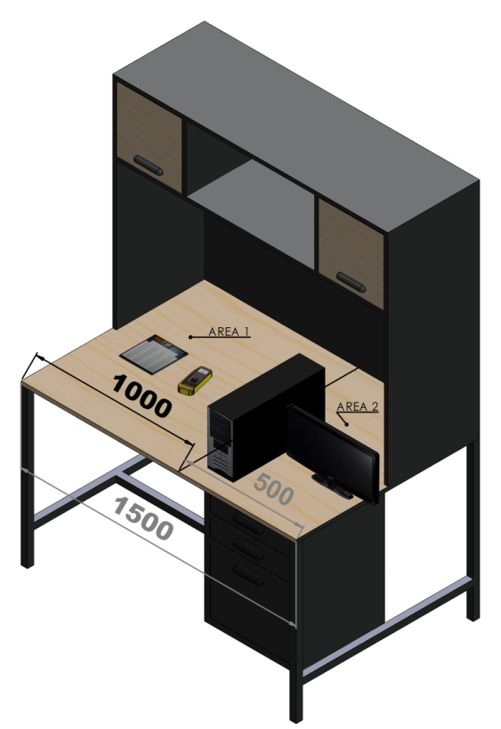
Área de trabajo sentada
1.25m2
Área para movilizarse
1.13m2
Área de trabajo
1.50m2
Notes:
De acuerdo al diseño de la mesa de trabajo, cada uno de los estudiantes tendrá un espacio libre para trabajar de 50 cm² pero como se trabaja en grupo en un solo proyecto que generalmente involucra un solo protoboard, se dispondrá de un área de trabajo para el grupo de 1m² (área 1), considerando que la computador también está a disposición del grupo la misma ocupa un área de 50cm² (área 2). Por lo que incluyendo el espacio que ocupa la computadora y el espacio libre de la mesa se puede decir que el área total para el grupo es de 1.50m², permitiendo colocar herramientas como protoboard, cables, multímetros como se mira en la figura 5.4.
Durante la realización de las prácticas cada grupo dispone de un área de trabajo para movilizarse sentado de 1.25m² como se muestra en la figura 5.5, esta área se obtiene de sumar el área que se dispone para colocar los pies debajo de la mesa que es de 50cm² y el área fuera de la mesa que es de 75 cm².
Se analiza el área que dispone cada grupo para movilizarse alrededor de la mesa de trabajo, la cual es de 1.13m² como se indica en la figura 5.6.

Slide 15
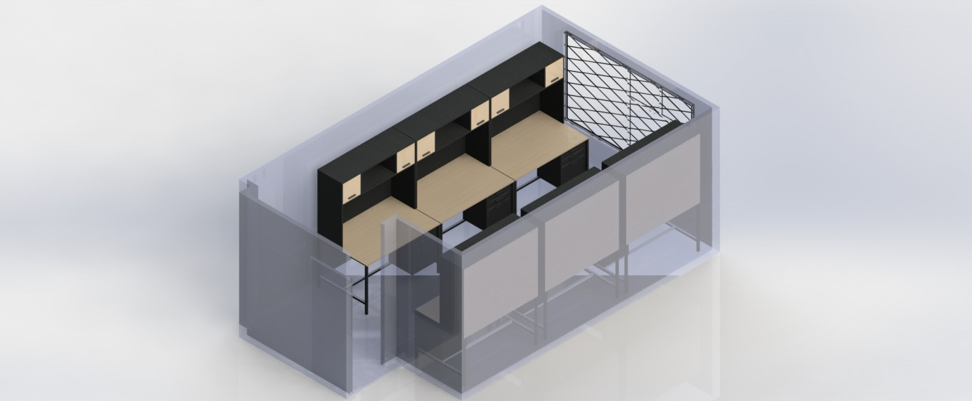
Notes:
Se logro cumplir con los requerimientos antes mencionados, ya que se coloco las seis mesas de trabajo en el laboratorio de Instrumentación Biomédica, la distribución se observa en la figura 3.11.

Slide 16
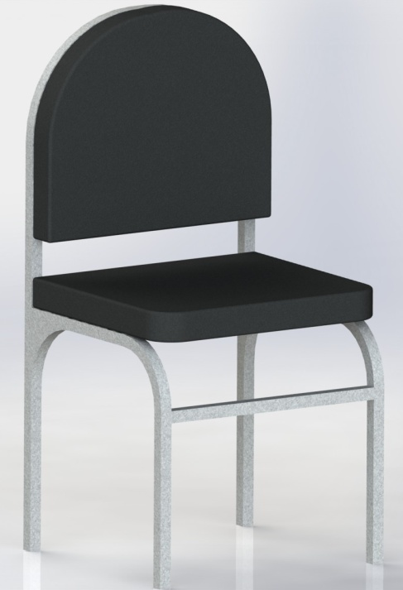
Acorde a la mesa de trabajo, se eligió el modelo de las sillas, la cual permite comodidad a los estudiantes al momento de realizar las prácticas.

Slide 17
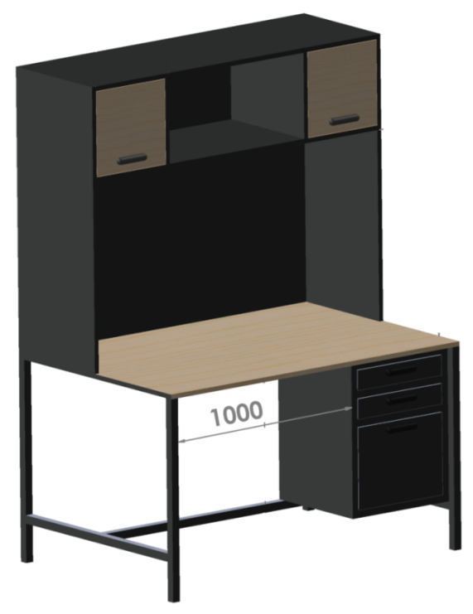
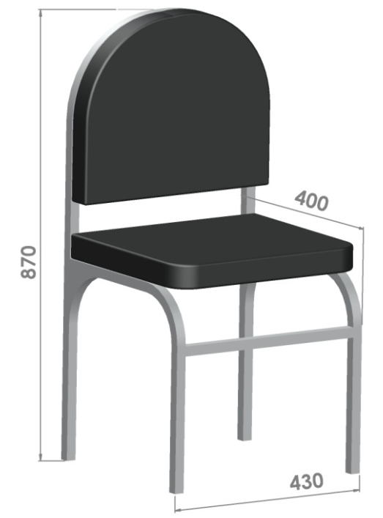
De acuerdo al espacio disponible para colocar las sillas es de un metro se puede colocar dos sillas como se tiene planificado, para que las prácticas las realicen dos alumnos por mesa.

Slide 18
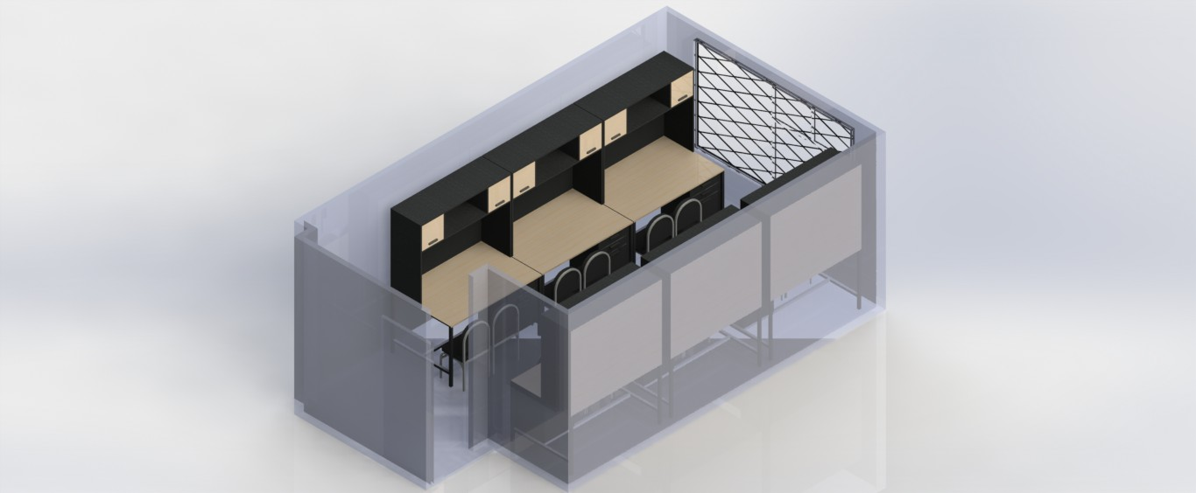

Slide 19
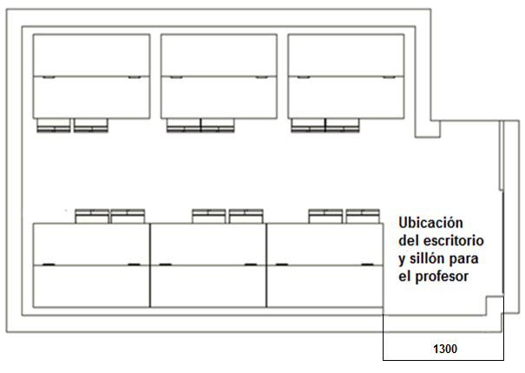
El escritorio y sillón del profesor se ubicarán en el lado lateral derecho, permitiendo que desde ahí el profesor pueda observar a todos los estudiantes mientras realizan las prácticas de laboratorio.
Notes:
Puesto que las mesas de trabajo poseen un ancho de 1.5 metros y una separación de 10 centímetros por mesa el espacio que se tiene para el escritorio y el sillón es de 1.30 metros

Slide 20
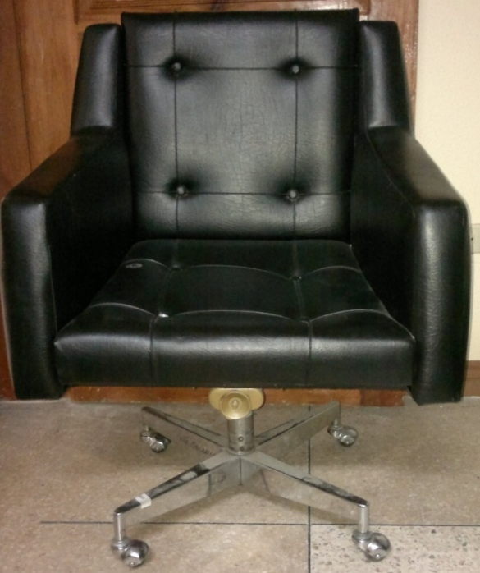
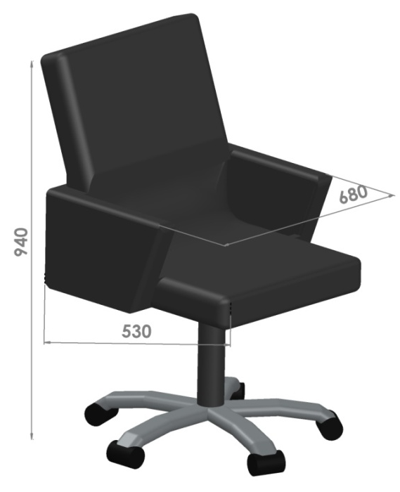
Lo primero que se elegirá es el sillón ya que tiene medidas estándar, el modelo elegido es neumático permitiendo adaptarse a la altura de la persona que use.

Slide 21
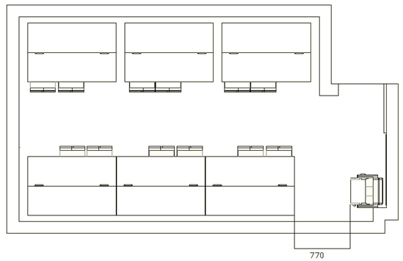
Una vez determinado el sillón, se seleccionará el escritorio tomando en cuenta el ancho del sillón, el espacio restante es de 77 centímetros.

Slide 22
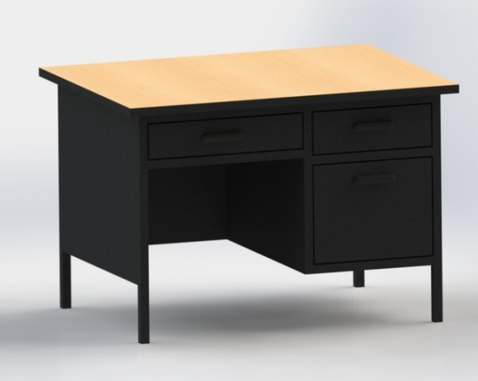
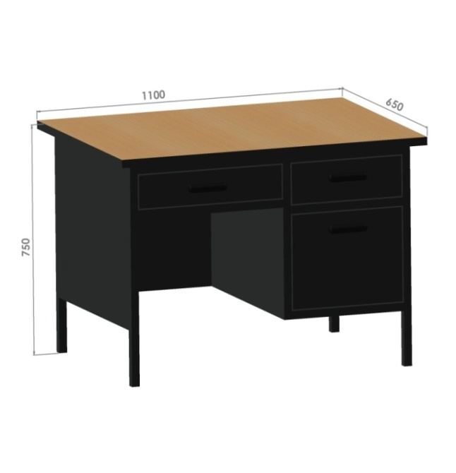
El modelo de escritorio elegido, brinda comodidad al profesor durante las horas de clases y espacio para guardar sus pertenencias ya que dispone de tres cajones
Notes:
De acuerdo al espacio establecido, se determina que el escritorio del profesor no será muy grande por lo que se fijo las medidas de 65 centímetros de ancho x 110 centímetros de largo proporcionado un área de 71.5 centimetros² adecuado para las necesidades, permitiéndole movilidad entre el escritorio y sillón

Slide 23
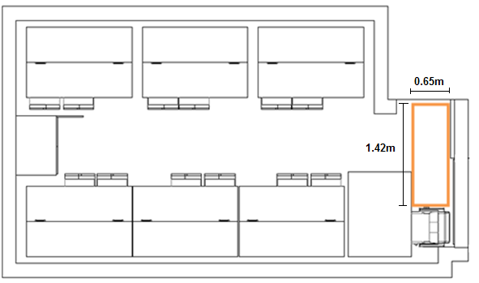
Área de movilización profesor
92cm2
Notes:
El objetivo principal de la implementación del laboratorio de Instrumentación Biomédica, es permitir a los futuros profesionales tener un conocimiento más amplio de los sistemas fisiológicos básicos del ser humano, evaluar los principales parámetros, conocer los criterios necesarios para diseñar e implementar equipos de instrumentación biomédica y aprender el funcionamiento de los equipos de instrumentación biomédica disponibles en el mercado y las normas de operación en los hospitales.

Slide 24
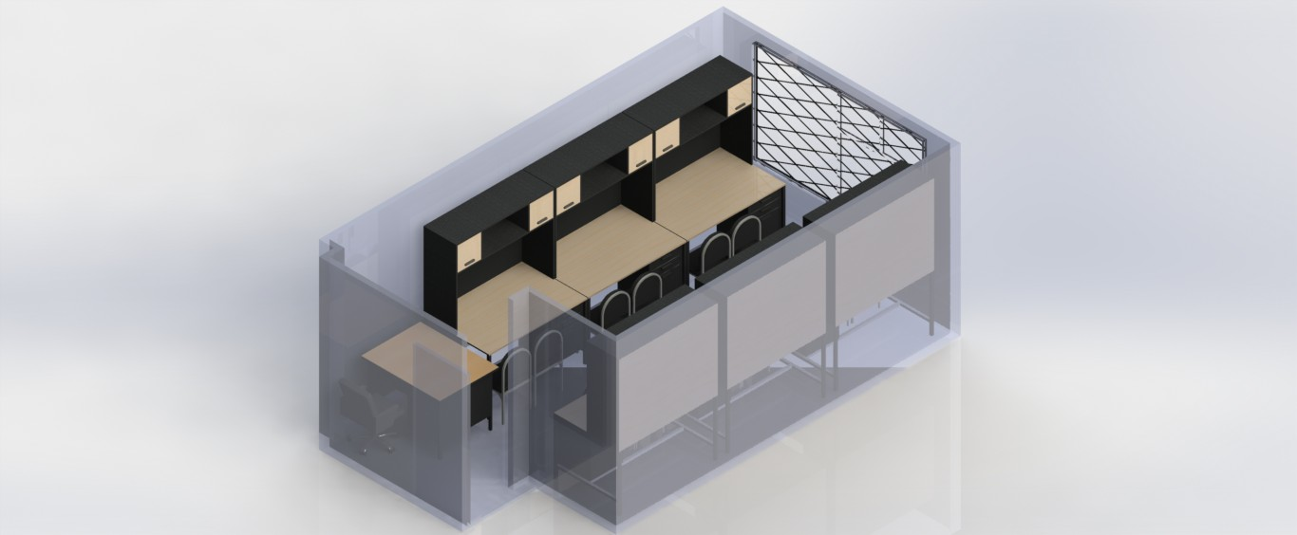

Slide 25
Es importante ubicar un armario en el laboratorio, ya que aquí se colocarán algunos equipos como tarjetas de adquisición, tarjetas DSPIC, multímetros, etc. Se colocara el armario en la parte frontal del laboratorio entre las dos mesas en donde se tiene una distancia de 1.43 metros

Slide 26
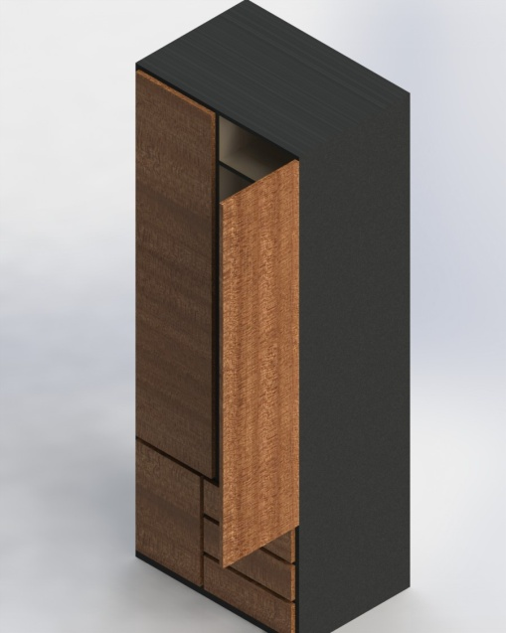
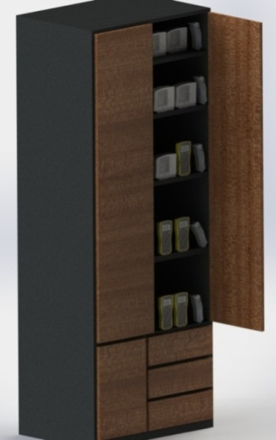
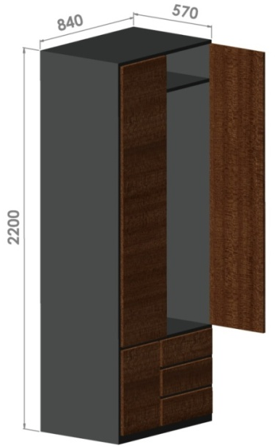
Notes:
De acuerdo al diseño se ha optado por colocar tan solo un armario para todo el laboratorio, pues cada puesto de trabajo dispone de tres cajones por lo cual los dispositivos (sensor de temperatura, sensor de presión arterial, multímetro, etc.) o puntas de prueba se pueden colocar ya sea en el armario o en los cajones de cada uno de los puestos de trabajo, suficiente espacio para dar seguridad a los equipos.
De acuerdo a esta distancia se determino el modelo del armario debe tener una altura suficiente para aprovechar el espacio como se observa en la figura 3.25.
Las medidas del armario, se indican en la figura 3.26. para las cuales se tomo en cuenta las siguientes consideraciones, ya que se requiere colocar los equipos del laboratorio la profundidad será de 57 centímetros, medida apropiado para colocar los mismo; el ancho del armario será de 84 centímetros dejando un espacio entre las mesas aproximadamente de 30 centímetros.

Slide 28
Es indispensable tener un pizarrón en el laboratorio, se colocará en la parte posterior del laboratorio, en la pared cuya distancia es de 2.10 metros. Debido a que el ancho de la puerta es de 83 centímetros se dispone de un espacio para el pizarrón de 1.27 metros
Notes:
de esta manera sin importar si la puerta está abierta o cerrada, los alumnos podrán observar todo el pizarrón, por lo cual se determino que las medidas del pizarrón sean de 1.20 metros x 1 metro como se señala en la figura 3.31.

Slide 29
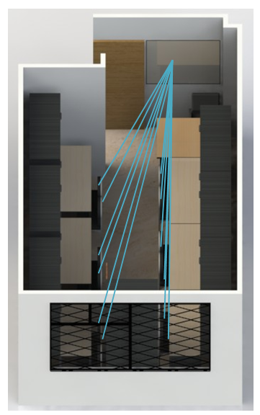
Notes:
La ubicación del pizarrón en la parte posterior del laboratorio, permite que desde cualquier puesto de trabajo se pueda observar correctamente las anotaciones realizadas en el pizarrón por el profesor como se visualiza en la figura 5.7. Generalmente el profesor utiliza el pizarrón para apuntar mayor información sobre la realización de la práctica o explicar cómo se debe presentar el informe final.

Slide 30
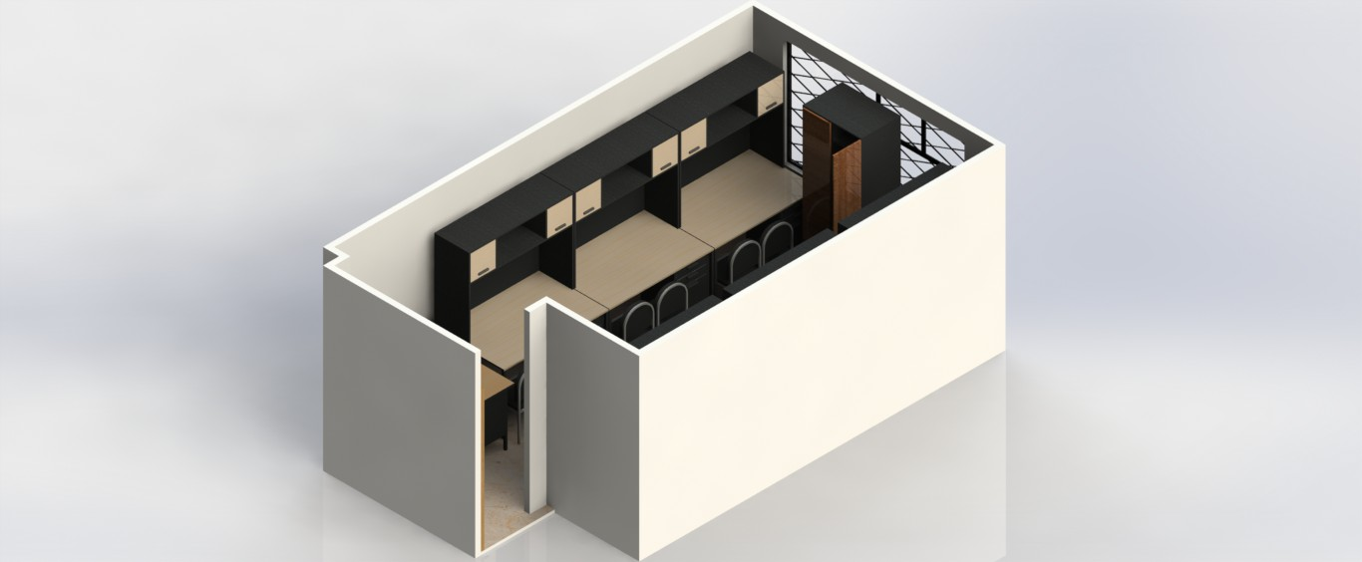
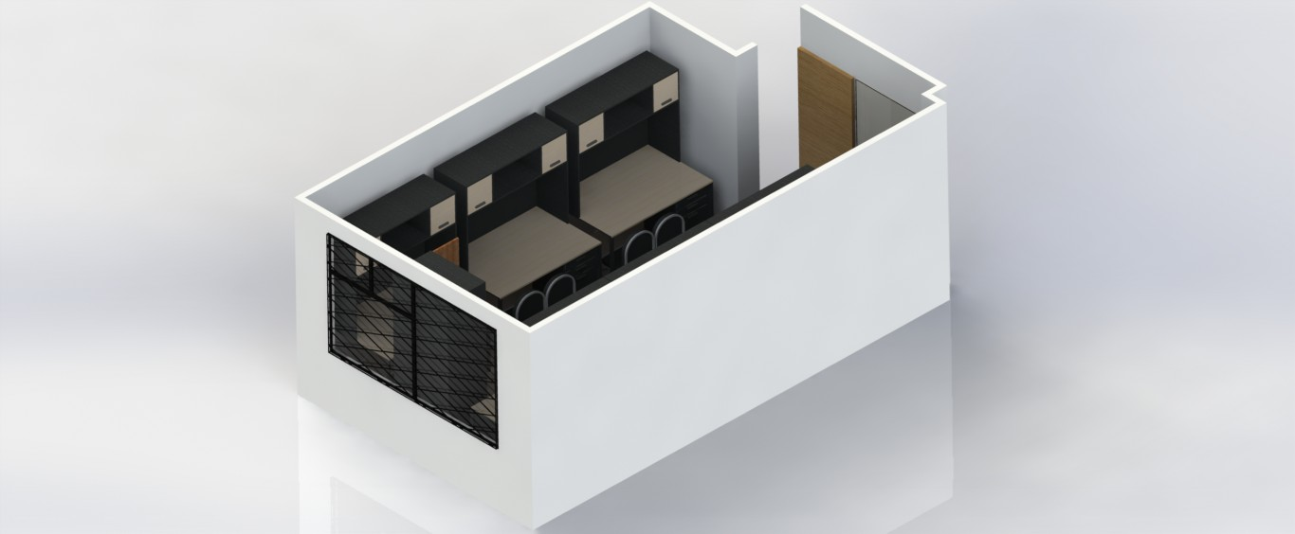
Vista superior
Notes:
De esta forma se ha realizado el diseño de la parte mobiliaria de la manera más funcional posible en laboratorio, para que los estudiantes tengan toda la facilidad de realizar las prácticas sin ningún inconveniente.

Slide 31
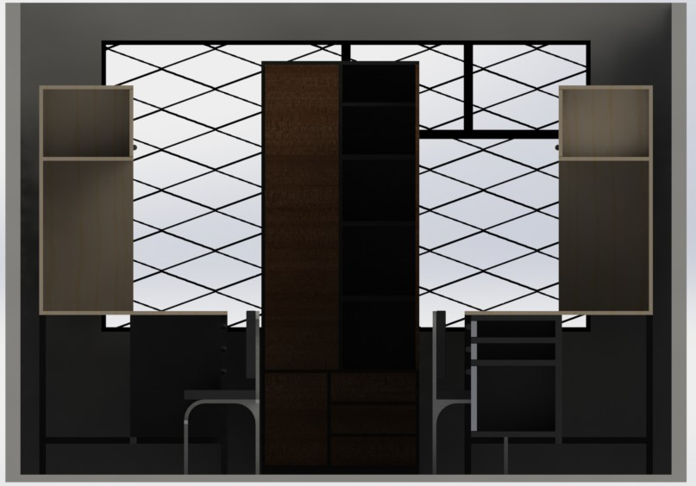
Vista posterior

Slide 32
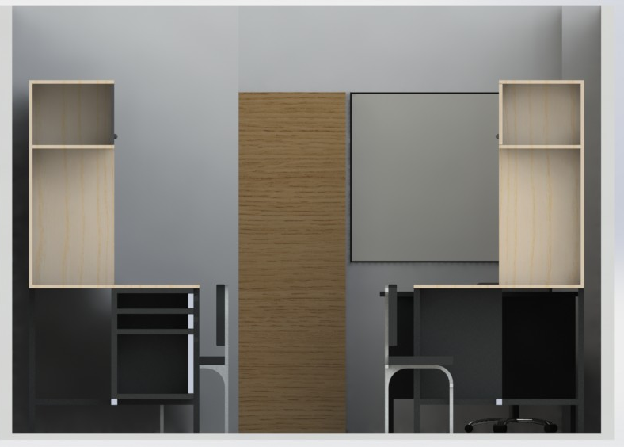
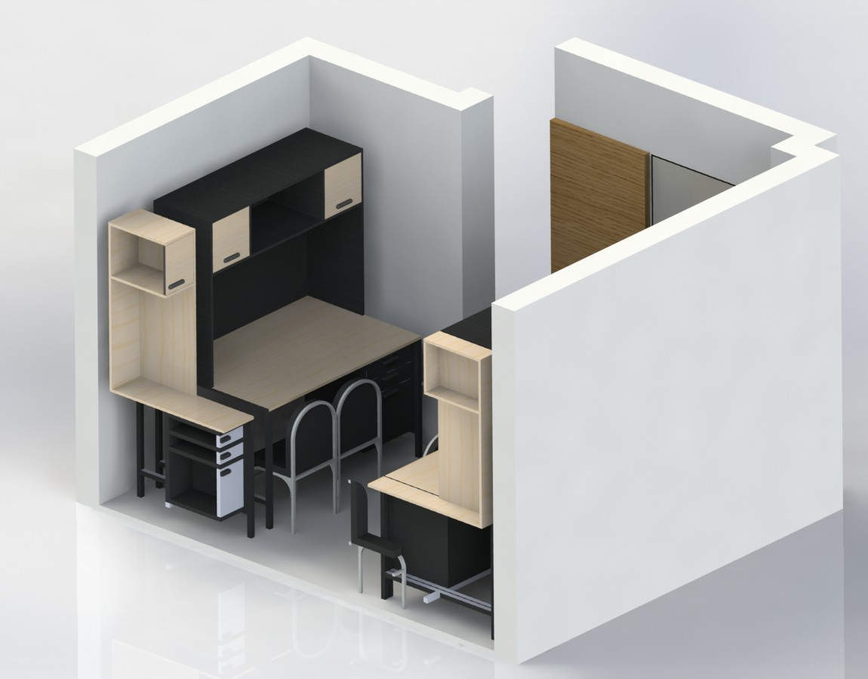
Vista frontal

Slide 33
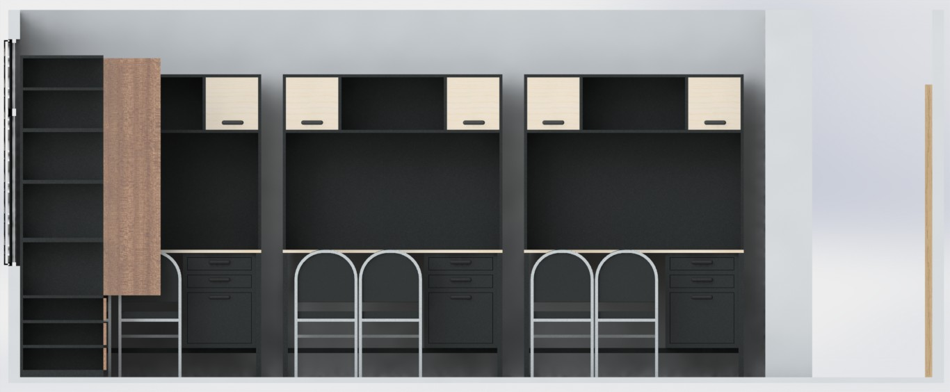
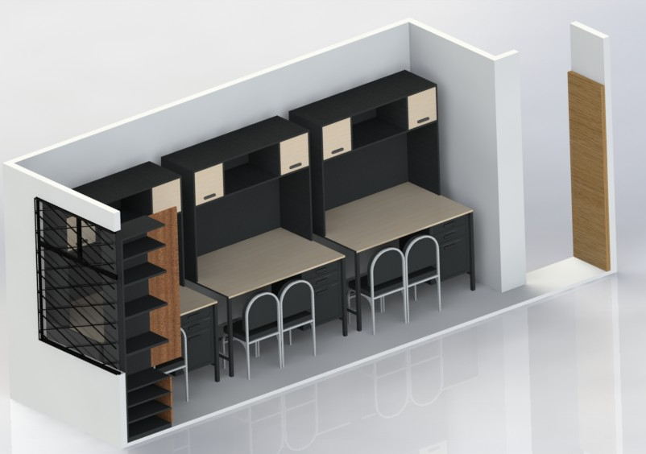
Vista lateral izquierda

Slide 34
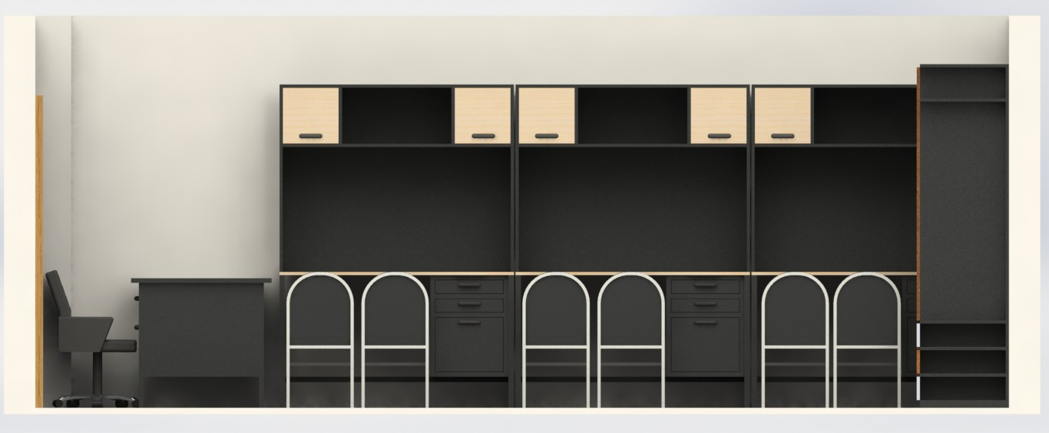
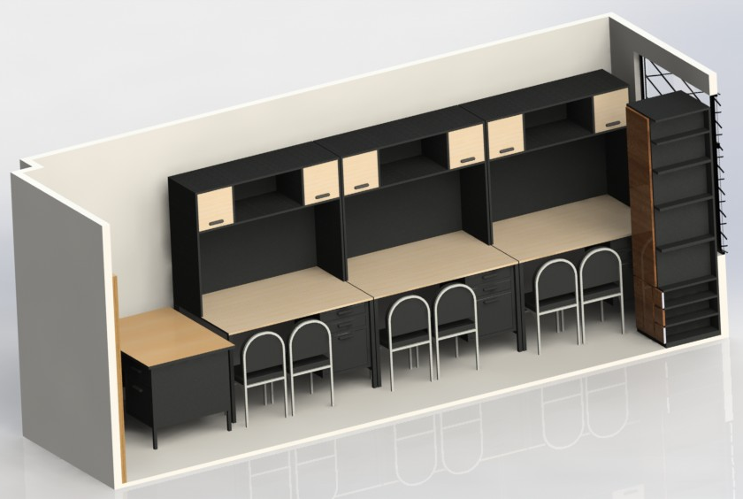
Vista lateral derecha
Notes:
De acuerdo a los requerimientos se solicitó una proforma a ESPE-Latacunga, la cual se muestra en la figura 3.52.
Conforme al presupuesto otorgado por la Escuela Politécnica del Ejército que consta en el PAC 2011 para la parte mobiliaria, el cual se indica detalladamente en la tabla 3.7, se realizo el análisis con respecto a la proforma enviada y se realizo los trámites para la compra.

Slide 35
Color del techo, paredes, suelo y mobiliario
A modo de recomendación general, en un laboratorio se debe elegir el color blanco o crema para las paredes y mobiliario. La elección de tonos claros tiene el efecto beneficioso de aumentar la sensación de amplitud del espacio físico.
Para el laboratorio el color que se eligió el blanco hueso para las paredes, blanco para el techo y color café para los muebles.

Slide 36
Iluminación
De acuerdo con el normas RD 486/1997 y UNE 72163:84 y 72112:85, se considera que el nivel de iluminación general adecuado para el laboratorio es de 500 lux. Cuando los niveles de exigencia visual de la tarea sean muy altos el nivel de iluminación mínimo es de 1000 lux.
Notes:
El nivel de iluminación del laboratorio debe adaptarse a las exigencias visuales de los trabajos que se realicen en él. Siempre que sea posible se recomienda disponer de iluminación natural complementada con iluminación artificial para garantizar las condiciones de visibilidad adecuadas durante la jornada laboral. En aquellas tareas en que se precisen niveles de iluminación específicos se colocarán puntos de iluminación localizada.

Slide 37
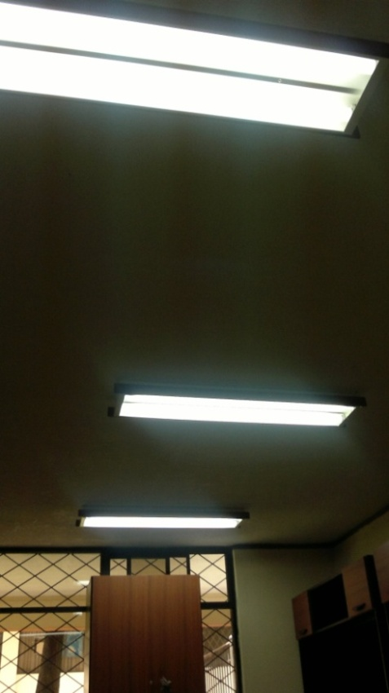
En el laboratorio se han colocado tres lámparas con dos tubos fluorescentes. Por esta razón, se tiene un nivel de iluminación de 516 lux, ya que cada tubo fluorescente emite 86 lux.
Notes:
De esta forma se determina el nivel de iluminación está de acuerdo a las normas mencionadas anteriormente.

Slide 38
Temperatura, humedad y ventilación
Un control adecuado de la temperatura, humedad y el polvo es importante para el bienestar de los estudiantes, el funcionamiento de los instrumentos y la seguridad en el laboratorio.
La exposición de los estudiantes a las condiciones ambientales del laboratorio no debe suponer un riesgo para su seguridad y salud, ni debe ser una fuente de incomodidad o molestia.

Slide 39
Tomando en cuenta estas consideraciones, el laboratorio dispone de una ventolera de 40 centímetros de ancho x 50 centímetros de largo, permitiendo el ingreso del aire al laboratorio

Slide 40
CABLEADO ESTRUCTURADO
El cableado estructurado es físicamente una red de cable única y completa, está formada por un sistema colectivo de cables, canalizaciones, conectores, etiquetas, y demás dispositivos que deben ser instalados para establecer una infraestructura de telecomunicaciones en un edificio, oficina, hogar o campus.
Notes:
Debido a que se necesita conectividad entre las computadoras que formaran parte del laboratorio de Instrumentación Biomédica, es necesario realizar el cableado estructurado.

Slide 41
Para garantizar la efectividad y eficiencia en el diseño de un cableado estructurado se debe tomar en cuenta las siguientes consideraciones.
Buscar una solución completa de conectividad.
Garantizar un ancho de banda aceptable que permita a los estudiantes y profesor de la materia tener un ancho de banda adecuado para las aplicaciones que se utilice.
Notes:
Una solución óptima para lograr la conectividad de redes abarca todos los sistemas que han sido diseñados para conectar, tender, administrar e identificar los cables en los sistemas de cableado estructurado. La implementación basada en estándares está diseñada para admitir tecnologías actuales y futuras.
En el laboratorio se dispondrá de un ancho de banda de …Mb permitiendo conectarse a cada computadora con un ancho de banda de …Kbps.
Que es una velocidad adecuada para las aplicaciones que se van a utilizar.

Slide 42
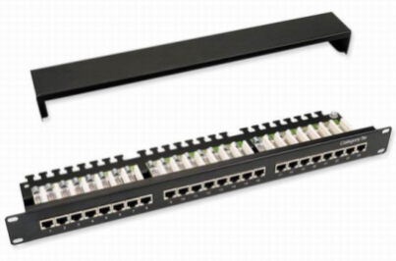
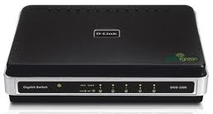
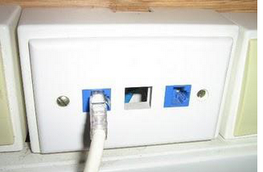
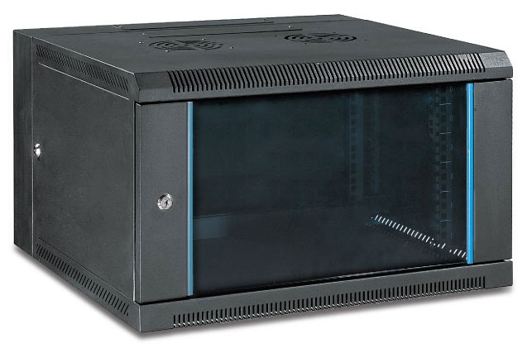
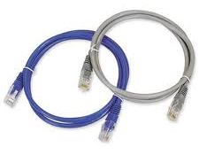
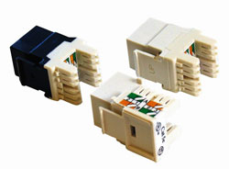
Dispositivos para el cableado estructurado:
Switch
Cajetines
Rack
Patch panel
Patch cord
Cable UTP
Jack
Plug
Canaletas
Notes:
Rack: es un gabinete necesario y recomendado para instalar el patch panel y los equipos activos proveedores de servicios. El objetivo principal de rack es brindar una plataforma para centralizar y organizar el cableado, los elementos activos de la red y sus interconexiones.
Patch panel: son estructuras metálicas con placas de circuitos que permiten interconexión entre equipos. La idea del patch panel es de estructurar o manejar los cables que interconectan equipos en una red, de mejor manera.
Switch: es un elemento activo de la red cuya función es regenerar la señal y permitir una red amplia, se le considera como el núcleo de la red.
Jacks: son los conectores que se utilizan en la salida de telecomunicaciones, en el patch panel y los equipos activos. Es el conector hembra del sistema de cableado.
Plug: es el conector macho del sistema de cableado estructurado. Su utilización está orientada principalmente hacia los patch cord.
Patch Cord: es el cable que une a la estación de trabajo o Workstation al punto de red y del switch al patch panel. No debe tener una distancia mayor a cinco metros.
Cables UTP: consiste en 4 pares torcidos y existen varias categorías siendo las tres más importante (3, 5 Y 5E) utilizadas en transmisión de datos.
Canaletas: es el medio por el cual los cables de red son llevados y protegidos, de acuerdo a su trayectoria.

Slide 43
Para realizar el cableado estructurado del laboratorio de Instrumentación Biomédica es el estándar TIA/EIA 568B:
La distancia horizontal máxima es de 90 metros independiente del cable utilizado, esta es la distancia desde el área de trabajo de telecomunicaciones hasta el cuarto de telecomunicaciones.
El cable a utilizar es cable UTP de cuatro pares sólidos de 24 AWG que cumpla con los requerimientos de transmisión y desempeño del canal de comunicaciones establecidas en los estándares TIA/EIA 568 B.2 para categoría 5E, pero manteniendo en toda la instalación una homogeneidad en cuanto a la categoría de todos los elementos que integran el cableado estructurado.

Slide 44
La localización de todos los puntos de red serán acorde al mobiliario del área de trabajo.
Las vías de acceso del cableado podrán ir por paredes, columnas, techos y pisos.
Se utilizaran patchcords para conectar los equipos de telecomunicaciones cableado horizontal. Estos patchcords deberán tener la misma categoría que el cable horizontal.
Distancia mínima desde el piso a los puntos de red, 30 cm.
Las canaletas deben tener un espacio para prever futuras ampliaciones.

Slide 45
Topologia tipo estrella
Notes:
Para el diseño primero se debe elegir el tipo de topología que se va a utilizar, en este caso será tipo estrella en donde las estaciones se conectaran directamente a un punto central,

Slide 46
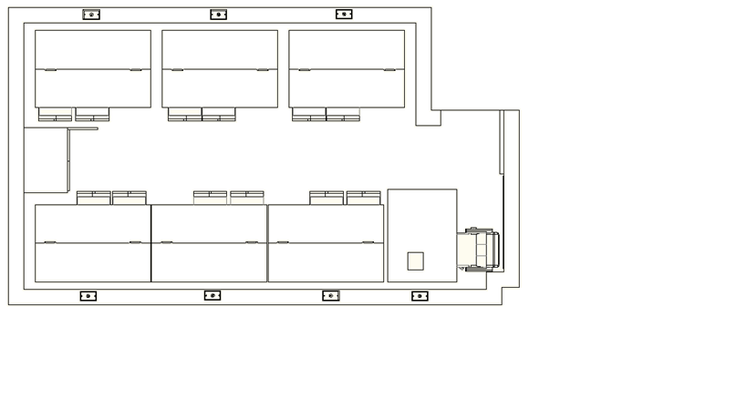
Ubicación de los puntos de red
Notes:
Como se dispone en el laboratorio de seis mesas de trabajo cada una con su correspondiente computadora, se ha visto conveniente ubicar en cada mesa un punto de red y adicional situar un punto de red en el escritorio del profesor. De esta manera se ubicará en el centro de cada mesa de trabajo y en el escritorio del profesor un punto de red

Slide 47
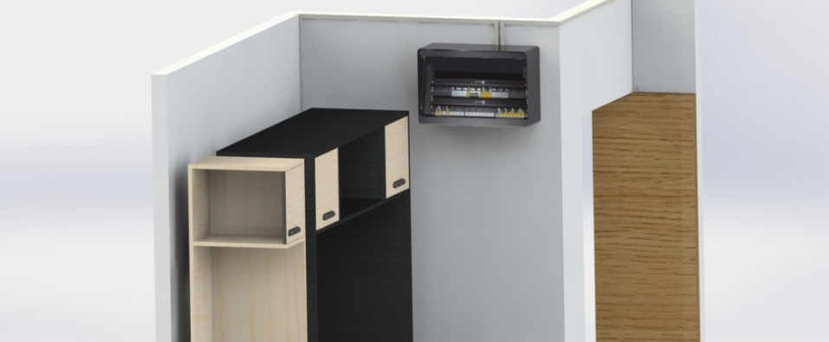
Ubicación del rack
Notes:
Una vez ubicado los puntos de red en el laboratorio, se debe colocar el rack en donde se pondrá el switch y el patch panel. se colocara una altura de dos metros para que no interfiera a los estudiantes al momento de realizar las prácticas.

Slide 48
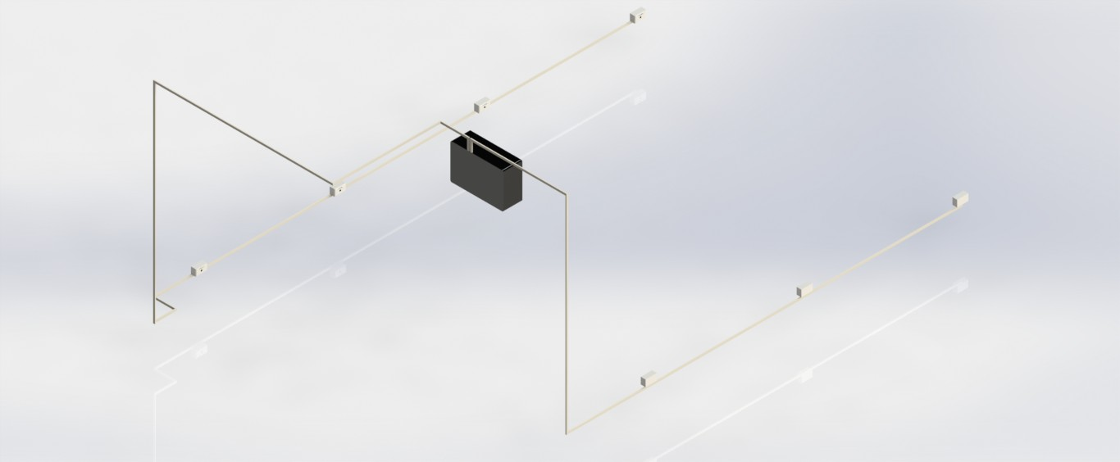
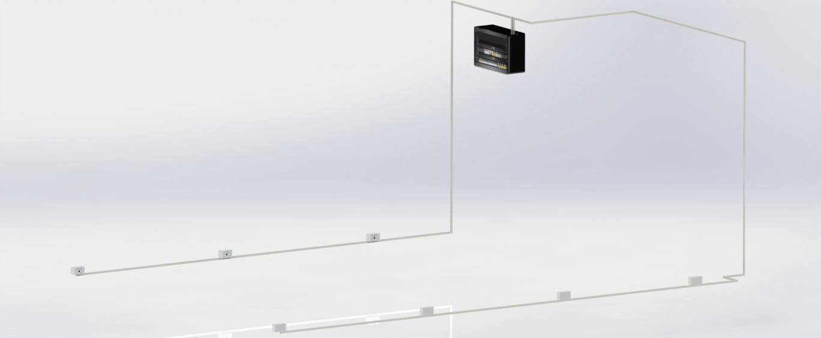
Trayecto de las canaletas

Slide 49
ACOMETIDA ELÉCTRICA
Para realizar el análisis de la acometida eléctrica que se necesita para el laboratorio de Instrumentación Biomédica, es necesario determinar el valor de voltaje y corriente que requieren los equipos para su correcto funcionamiento.
Se determina que las líneas de suministro eléctrico hacia el laboratorio deben ser dimensionadas por encima de la corriente normal de consumo de los equipos.
Notes:
Una vez determinado el voltaje y la corriente que se necesita para cada uno de los equipos que formarán parte del laboratorio de Instrumentación Biomédica, se determina que las líneas de suministro eléctrico hacia el laboratorio deben ser dimensionadas por encima de la corriente normal de consumo de los equipos.

Slide 50
Según la norma NTC 2050 señala que cada tomacorriente debe estar a una distancia de 1.80 metros.
Notes:
Tomando en cuenta esta norma y el tamaño del laboratorio, se coloco siete tomacorrientes en el laboratorio de Instrumentación Biomédica, de tal manera se dispondrá de un tomacorriente por mesa y un tomacorriente para uso del profesor de la materia, como se ilustra en la figura 3.86.

Slide 51
DISEÑO DEL EQUIPAMIENTO TECNOLOGICO

Slide 52
Requerimientos equipos informáticos
Computadoras de escritorio:
Es necesario ya que para las prácticas de la materia de Instrumentación Biomédica se va a utilizar lo siguiente: Fluid Sim, base de datos de Physionet, Matlab, software para adquirir señales bioeléctricas.
Tomando en cuenta el procesamiento que se va a realizar en el desarrollo de prácticas e investigaciones relacionadas con la Instrumentación Biomédica, se ha determinado que el procesador debe ser mínimo Core i5, velocidad mínima de 2.4GHz, memoria RAM mínima de 4Gb ya que permitirá ejecutar más programas de manera simultánea, mejorar la velocidad y el rendimiento del sistema y mínimo un disco duro de 500Gb.
Notes:
Es muy importante tener computadoras de escritorio aptas para el laboratorio, ya que para las prácticas de la materia de Instrumentación Biomédica se va a utilizar un software llamado Fluid Sim el cual permitirá realizar simulaciones, una base de datos disponible en Physionet en donde se puede encontrar registros de exámenes tomados en pacientes sanos y con diversas patologías, registros con los cuales con la ayuda de Matlab se realizan diversos procesamientos básicos con las señales digitales. Debido a que se va a utilizar varios programas se debe tomar muy en cuenta el procesador que se requiere, la memoria RAM y el disco duro, basado en esto se realizo las bases técnicas.
Es necesario disponer de una computadora de escritorio durante las prácticas del laboratorio para que los estudiantes puedan realizar las simulaciones y adquirir señales bioeléctricas mediante la computadora utilizando las tarjetas de adquisición que se van adquirir, por tal motivo es indispensable que en el laboratorio se coloquen seis computadoras una en cada mesa de trabajo.

Slide 53
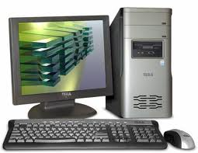
Procesador Intel Core i5, 2.4GHz
4Gb de memoria RAM
Disco duro de 500Gb
DVD Writer
Lector de tarjetas
Teclado
Mouse
Mínimo 4 entradas USB
Salida de video VGA
Puerto serial
Monitor LCD de 18.5”
Notes:
Por lo tanto la computadora de escritorio debe tener las siguientes características:
Para validar la computadora seleccionada se realizo una simulación en Matlab, para determinar el tiempo que se demora en procesar la operación con matrices de 1024x32 ya que se trabaja con señales digitales ECG o EEG que suelen tener estos tamaños, para de esta forma evaluar el tiempo de desempeño de la computadora el cual fue de …, de tal forma se determina que las computadoras elegidas son aptas para el laboratorio de Instrumentación Biomédica.

Slide 54
Requerimientos equipos informáticos
Computadora portátil:
Siendo el profesor quien va a dictar la materia de Instrumentación Biomédica y dirigir las prácticas en el laboratorio, es necesario que disponga de una computadora que le permita preparar sus clases en la oficina e impartir la materia en el aula y en el laboratorio.
Procesador mínimo Core i5, velocidad mínima de 2.4Ghz, memoria RAM mínima de 4GB y mínimo un disco duro de 500GB y tener conexión inalámbrica
Notes:
para que puede conectarse a las redes inalámbricas del edificio central y de los laboratorios.

Slide 55
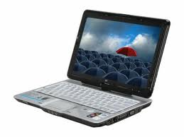
Procesador Intel Core i5, 2.4GhZ
Pantalla 14”
Memoria RAM 4GB
Disco duro 600GB
Tarjeta de video 1Gb o más
Wireless 802.11b/g
Notes:
Tomando en cuenta estas consideraciones, las características que debe tener son:

Slide 56
Requerimientos equipos informaticos
Impresora multifunción:
Para la materia de Instrumentación Biomédica, se va a trabajar con varias imágenes del cuerpo humano por lo cual se necesita tener una buena resolución, por este motivo se requiere una impresora multifunciones que tenga una resolución de impresión en negro mínimo de 2400x1200ppp, para impresión a color mínimo de 4800x1220ppp; adicionalmente, que permita aumentar y disminuir la imagen en un rango mínimo de 25-400%
Notes:
Ppp

Slide 57
Multifunción inyección
Pantalla táctil
Función: copia en color, impresión en color, digitalización en color y fax
Velocidad de impresión mínima (Normal, Negro): Hasta 16 ppm
Velocidad de impresión mínima (Normal, Color): Hasta 10 ppm
Velocidad de copiado mínima (Normal, Negro): Hasta 15 ppm
Velocidad de copiado mínima (Normal, Color): Hasta 8 cpm
Resolución de impresión en negro: Mínimo 2400 x 1200 ppp
Resolución de impresión en color: Mínimo 4800 x 1200 ppp
Puertos estándar Fast Ethernet
Puerto USB 2.0
Wireless 802.11b/g/n inalámbrico
Lector de tarjetas de memoria
Rango de reducción/aumento 25 - 400 %
Ciclo de explotación mensual máximo: Hasta 10000 páginas por mes
Notes:
Se entrego las bases técnicas a la Unidad de Tecnologías de Información y Comunicaciones (UTIC), quienes serán los encargados de la compra de los mismos.

Slide 58
Requerimientos equipos tecnológicos
La parte técnica es muy elemental en el laboratorio ya que permitirá analizar el comportamiento de los sistemas fisiológicos del cuerpo humano y medir los principales parámetros de cada uno de ellos y tener una idea básica de los principios de funcionamiento de cada uno de los equipos.

Slide 59
Para fortalecer el aprendizaje, algunas de las prácticas que se van realizar son:
Amplificadores de instrumentación
Filtros para señales bioeléctricas
Implementación de un Equipo de Instrumentación Biomédica básico para Señales ECG
Implementación de un Equipo de Instrumentación Biomédica básico para Señales EEG
Manejo del sensor de temperatura y del sensor de presión arterial
Notes:
Tema: Amplificadores de instrumentación
Objetivos:
Analizar la estructura interna de los amplificadores de instrumentación.
Analizar la circuitería externa para configurar el funcionamiento de los amplificadores de instrumentación para tratamiento de señales EEG, ECG.
Establecer las ventajas de los amplificadores de instrumentación de un fabricante con respecto a otro.
Tema: Filtros para señales bioeléctricas
Objetivos:
Analizar la estructura de los filtros Chebyshev pasabajos, pasaaltos, y rechaza banda.
Analizar la estructura de los filtros Butherwork pasabajos, pasaaltos, y rechaza banda.
Establecer las ventajas de un tipo de filtros con respecto a otro.
Tema: Implementación de un Equipo de Instrumentación Biomédica Básico para Señales ECG
Objetivos:
Analizar la arquitectura de un equipo de instrumentación para señales ECG.
Diseño de las diferentes etapas de un equipo de instrumentación Biomédica.
Implementar el equipo de instrumentación con interface grafica de visualización tipo LED.
Tema: Implementación de un Equipo de Instrumentación Biomédica Básico para Señales EEG
Objetivos:
Analizar la arquitectura de un equipo de instrumentación para señales EEG.
Diseño de las diferentes etapas de un equipo de instrumentación Biomédica.
Implementar el equipo de instrumentación con interface grafica de visualización tipo LED.

Slide 60
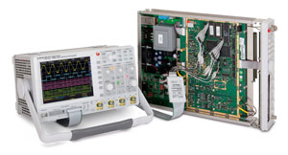
Requerimientos equipos tecnológicos
Osciloscopio
El osciloscopio es un dispositivo muy útil de medición electrónica para la visualización gráfica que permite representar señales eléctricas variables en el tiempo en forma de coordenadas en una pantalla.

Slide 61
Para determinar las características técnicas que debe tener el osciloscopio se debe considerar las frecuencias de las señales que se van a utilizar para las prácticas en el laboratorio.
Tomando en cuenta estas consideraciones el osciloscopio debe tener un ancho de banda mínimo de 20Mhz, amplitud mínima de 2mV/div – 5mV/div, tiempo mínimo de 2ns/div – 50 ns/div y cuatro canales de entrada.
Notes:
mediante lo cual se tendrá una medición más clara de la señal que se desea observar y se requiere al menos cuatro canales de entrada, ya que se realizara medidas en varias partes del circuito simultáneamente.
El osciloscopio seleccionado de acuerdo al estudio realizado tiene cuatro entradas por lo cual permite realizar hasta cuatro mediciones simultáneamente esto es importante ya que cuando se desarrolla hardware para instrumentación biomédica es necesario ver el comportamiento de la señal en diferentes partes del circuito implementado.

Slide 62
Display a color
Mínimo 4 canales de entrada
Ancho de banda mínimo: DC 200 MHz
Funciones matemáticas: suma, resta, producto, FFT (Transformada rápida de Fourier)
Voltaje de entrada: mínimo 300 Vrms
Tasa de muestreo en tiempo real: Mínimo 1 GSa/s,2 GSa/s
Sensibilidad
Amplitud: mínima de 2mV/div – 5mV/div
Tiempo: mínimo 2ns/div – 50ns/div
Puerto USB para guardar información en memoria externa FLASH e impresora
Accesorios: Mínimo dos puntas de prueba, cable de poder, manual de usuario y manual de servicio.

Slide 63
Requerimientos equipos tecnológicos
Generador de señal
Un generador de señal es un dispositivo electrónico que genera señales eléctricas periódicas o no periódicas tanto analógicas como digitales de distintas formas de onda y cuya frecuencia y amplitud pueden seleccionarse.

Slide 64
Para determinar las características técnicas del generador de señal, se debe tomar en cuenta la forma de onda que se necesita para las prácticas de laboratorio y el rango de frecuencia.
Rango de frecuencias mínimo debe ser de 1uHz a 20Mhz con una resolución de 1uHz y las formas de onda necesarios son senoidal, cuadrada, pulso y cardiaca.
Notes:
Considerando la información detallada en la tabla 4.6

Slide 65
Interfaces estándar: USB, LAN (Red de área local), RS-232.
Forma de onda: Senoidal, cuadrada, rampa, pulso, ruido, Sen(x)/x, dc, exponencial hacia arriba, exponencial hacia abajo, cardiaca
Rango de frecuencia: mínimo de 1 uHz – 40 MHz
Resolución de frecuencia: 1 uHz
Amplitud con carga: mínimo 0 – 10 Vpp
Atenuador: 10 – 20 dB
Impedancia 50 ohmios
Voltaje offset dc: mínimo + 5 V
Ciclo de trabajo variable
LCD display
Modulación AM, FM, PM, PWM, FSK
Tasa de muestreo: mínimo 100 MSa/s
Canal de salida: mínimo 1
Accesorios: cable de poder, manual de usuario y manual de servicio.
Notes:
Se requiere seis generadores de señales para el laboratorio de Instrumentación Biomédica, uno para cada mesa de trabajo, los cuales deben tener las siguientes características:
El generador de señales seleccionado permitirá generar señales de varias formas de onda a frecuencias de 1uHz a 20MHz con una resolución de 1uHz, cuyo rango es adecuado para las aplicaciones de ECG, EEG y de ultrasonido que van desde 10mHz a 10MHz ya que el generador permitir inyectar señales con diferentes tipos de onda a los circuitos desarrollados por los estudiantes y observar el comportamiento en el osciloscopio

Slide 66
Requerimientos equipos tecnológicos
Fuente de alimentación
Una fuente de alimentación es un dispositivo electrónico modificador de la electricidad que convierte la tensión alterna de la red del suministro, en una o varias tensiones continuas lo más estables posibles.
Notes:
, que alimentan los distintos circuitos del aparato electrónico al que se conecta, la tensión de salida puede variarse a través de un mando de control dentro de un determinado margen de valores.

Slide 67
La mayoría de integrados requieren alimentación de 5 a 12 V. Con respecto a esto, se señala que el rango de voltaje mínimo debe ser de 0 a 12 V, corriente mínima de 0 a 3.3 A; es indispensable que la fuente disponga de dispositivos de protección para sobrecarga y cortocircuitos.
Salida de Voltaje: 1 – 60 V DC
Salida de corriente: 0 – 3.3 A
Salida de Potencia nominal: 180W
Rizado y Ruido (P-P): 30 mV p-p
Tipo de medidor: Display de mínimo 4 dígitos LCD amperímetro, voltímetro y medidor de potencia
Precisión del Medidor: de ±1% +2 dígitos
Dispositivos de protección: Sobrecarga y cortocircuito.
Accesorios: cable de poder, manual de usuario y manual de servicio.
Notes:
La fuente de alimentación se utilizara para energizar los circuitos que se realicen en el laboratorio, la
Para cada grupo de trabajo se requiere una fuente de alimentación, por lo tanto en el laboratorio se debe colocar seis fuentes de alimentación que posean las siguientes características:
La fuente de alimentación elegida tiene una salida máxima de 60V, que se considerada apropiada para la implementación de circuitos ya que se puede energizar circuitos TTL de 5V u otros con voltaje máximo de 60V y con una corriente máxima de 3.3A que es adecuada para el laboratorio ya que generalmente estos circuitos trabajan con corrientes en el orden de varios microamperios.

Slide 68
Requerimientos equipos tecnológicos
Multímetro
El multímetro, es un instrumento electrónico de medida que combina varias funciones en una sola unidad. Tiene un selector y según su posición permite medir directamente magnitudes eléctricas activas o pasivas.
Notes:
magnitudes eléctricas activas como corrientes y potenciales (t
pasivas como resistencias, capacidades y otras. ensiones)
Las medidas pueden realizarse para corriente continua o alterna y en varios márgenes de medida cada una.

Slide 69
Por lo cual se necesita un multímetro que tenga una gran precisión, que permita medir tensión CC y CA máximo 600V con una resolución máximo de 1mV, corriente CC y CA máximo 10 A con una resolución máxima de 1A, frecuencia máximo 50Hz con una resolución máxima de 0.01Hz.
Tensión CC: Rango máximo 600 V, resolución máxima 1mV, precisión 0,5%
Tensión CA: Rango máximo 600V, resolución 1mV
Resistencia: máximo 40MΩ, resolución máxima 0,1Ω, precisión 0,9%
Corriente CC: máximo 10 A, resolución 1A
Corriente CA: máximo 10 A, resolución 0,01A
Rango de frecuencia: máximo 50Khz, resolución 0.01Hz
Rango de capacitancias: máximo 10000uF, resolución 1nF, precisión 1.9%
Pruebas de continuidad/diodos: Si
Accesorios: manual de usuario, manual de servicio y puntas de prueba.
Notes:
Para elegir el multímetro apropiado, se debe tomar en cuenta que las mediciones deben ser casi exactas,
2. Se requieren seis multímetros uno para cada mesa y deben tener las características que se indican a continuación:

Slide 70
Requerimientos equipos tecnológicos
Tarjeta de adquisición
Una vez obtenida la señal en un intervalo adecuado de voltaje, ésta pasa a través de una puerta electrónica que la reconoce y la transfiere al medio de control para la visualización, registro y almacenamiento. Esta puerta es la tarjeta de adquisición, que puede manejar tanto entradas analógicas como digitales
Notes:
La tarjeta de adquisición puede colocarse dentro o fuera de una computadora, o ser parte integral de la misma, en el caso de un equipo especializado.

Slide 71
Para la adquisición de señales bioeléctricas se va a utilizar la tarjeta de adquisición que debe contar mínimo con 16 entradas análogas con una resolución mínima de 16 bits, mínimo 2 salidas análogas y mínimo 24 E/S digitales bidireccionales. Para poder utilizar la tarjeta de adquisición en varias computadoras para mayor facilidad el tipo de conexión debe ser mediante puerto USB.

Slide 72
Tipo de conexión a la PC: Mediante puerto USB
Mínimo 16 entradas análogas, tasas de muestreo mínimo 500 kS/s, resolución mínima 16 bits de resolución, rango amplitud mínima de entrada ±10V
Mínimo 2 salidas análogas, tasa de muestreo mínimo 900 kS/s, resolución mínima de 16 bits, rango amplitud mínima de salida ±10 V
Mínimo 24E/S digitales bidireccionales (8 temporizadores por hardware de hasta 1MHz)
Mínimo 4 contadores/temporizadores de 32 bits para frecuencia, codificador, PWM, contador de eventos y mas
Soporte para Windows 7/XP/Vista
Accesorios: Manual de operación, CD-ROM con software y cable
Notes:
La tarjeta de adquisición que se selecciono tiene una conexión mediante USB para poder utilizar en distintas computadoras permitiendo obtener las señales tanto análogas como digitales y así analizarlas en la computadora con programas especializados como Matlab.

Slide 73
Requerimientos equipos tecnológicos
Sensor de presión arterial
En la actualidad se han desarrollado sistemas automáticos o semiautomáticos para medir la presión sanguínea.
Muchos de los medidores de presión sanguínea comercializados funcionan bien cuando se prueban con una persona sana, en reposo, pero fallan cuando se utilizan para medir la presión sanguínea durante una actividad o cuando se emplean pacientes con un shock circulatorio.

Slide 74
Para las prácticas de laboratorio se necesita que el sensor de presión arterial sea de muñeca para facilitar al alumno al momento de realizar la medición y que el método de medición sea oscilométrico, sus rangos de presión mínimo de 0 a 299mmHg y de pulso mínimo de 40 a 180 latidos/min; es importante que disponga de conectividad a la PC mediante puerto USB para almacenar los datos de cada persona, para luego analizarlos.
Notes:
Mmhg milimetro de mercurio

Slide 75
Sensor de presión arterial de muñeca
Pantalla LCD Dot Matrix gráfico mínimo de 64x32 pixeles
Medición: Método oscilométrico
Rango de Medición: Presión: mínimo 0 a 299 mmHg
Pulso: mínimo 40 – 180 latidos/min
Precisión: Presión: Máximo ±3 mmHg
Pulso: Máximo de ±5% de la lectura
Inflado: Automático con bomba
Desinflado: Automático rápido
Conectividad a la PC mediante puerto USB
Accesorios: Manual de operación, CD-ROM con software y cable USB
Notes:
Se necesitan seis sensores de presión arterial uno para cada grupo de trabajo, que tenga estas características:
Con respecto al sensor de presión arterial, se eligió uno de muñeca que permita medir presión y pulso, con inflado y desinflado automático ya que proporcionara comodidad y seguridad a los estudiantes al realizar las prácticas debido a su fácil funcionamiento. El rango de presión que dispone es de 0 a 299 mmHg y de pulso de 40 – 180 latidos/min por lo que cumple el rango de presión y pulso de un paciente sano y enfermo.

Slide 76
Requerimientos equipos tecnológicos
Sensor de temperatura corporal
Existen termómetros infrarrojos ya que se ha encontrado que la piel humana es un emisor casi perfecto de rayos infrarrojos. Es capaz de emitir energía infrarroja proporcionalmente a la temperatura superficial en cualquier punto del cuerpo.

Slide 77
El sensor de temperatura corporal la medición la debe realizar sin contacto al cuerpo por lo cual se requiere un sensor infrarrojo, debido a que la temperatura normal del cuerpo va de 35.0°C a 37.5°C, se necesita un rango mínimo de medición de 32.0°C a 42.5°C, con una precisión de ±0.3°C y una respuesta máxima de 1 segundo.

Slide 78
Termómetro infrarrojo medición sin contacto corporal
Pantalla LCD grafica minino de 32x16 pixeles
Rango de medición: minino de 32.0°C a 42.5°C
Rango de temperatura superficial: minino de 0 a 60°C
Indicación del valor de la medición en C y F
Resolución de pantalla: máximo de 0.1°C
Precisión: ±0.3°C
Tiempo de respuesta máxima de 1 segundo
Notes:
Para que las prácticas donde sea necesario utilizar el sensor de temperatura corporal se realicen de la mejor manera, es indispensable disponer de seis equipos, uno para cada mesa de trabajo con las siguientes características:
este facilitara a los estudiantes las mediciones de la temperatura, ya que dispone de un sensor infrarrojo por lo cual no existe contacto con el cuerpo al realizar las tomas y la temperatura se mostrara en una pantalla ya sea en C o F.

Slide 79
Requerimientos equipos tecnológicos
Tarjeta de desarrollo DSPIC
El sistema de desarrollo dsPIC es una placa de desarrollo completo para microcontroladores dsPIC. La tarjeta de entrenamiento tiene implementado, diversos periféricos y salidas por conectores que pueden ser usados para diferentes aplicaciones y serán controladas según el código del programa desarrollado por el usuario y que ha sido grabado en el dsPIC de la tarjeta.

Slide 80
Para las prácticas de laboratorio se utilizara la tarjeta DSPIC cuando sea de programar para lo cual debe soportar microcontroladores 64-80 pines de la familia dsPIC30F, se requiere que tenga mínimo dos conectores RS232, mínimo un modulo Ethernet, un conector para sensor de temperatura, dips switchs que permitan habilitar leds de prueba y pulsadores.

Slide 81
Programador USB 2.0 incluido
Conector RS232
Referencia del voltaje de la fuente: mínimo 4.1 V
Mínimo un Módulo Ethernet incluido
LCD mínimo de 2x16
Mínimo un conector para sensor de temperatura
Reloj a tiempo real
Mínimo un Módulo DAC
Módulo RS485
Mínimo 4 DIP switch para habilitar/deshabilitar Leds de prueba
Soporte para microcontroladores de 64-80 pines de la familia dsPIC30F
Mínimo una ranura para tarjeta multimedia MMC/SD
Mínimo 10 pulsadores
Disponga de un controlador para panel táctil
Accesorios: 2x16 LCD con modo de 4 bits, dsPIC 30F6014A, LCD gráfico de 128x64 pixeles, tarjeta MMC/SD de 128MB.
Notes:
Se dispondrá de una tarjeta DSPIC por cada grupo de trabajo con las siguientes características:
La tarjeta DSPIC ayudara a los estudiantes a programar procesamientos básicos de las señales y visualizarlos sobre dispositivos gráficos que vienen incorporados para luego ser analizados, evitando el uso de protoboard para el diseño de los circuitos.

Slide 82
CONCLUSIONES
Para el diseño de la plataforma tecnología básica que debe disponer el laboratorio, se ha considerado las practicas a desarrollarse dentro de la materia de Instrumentación Biomédica y los equipos de medidas que se requieren para las mismas. Por lo que se ha considerado equipos que dispongan de parámetros técnicos acorde a la señales a trabajar para no sobredimensionar el equipamiento básico del laboratorio.
En la materia de Instrumentación Biomédica se requiere simular sistemas fisiológicos del cuerpo humano y procesar señales bioeléctricas considerando esto, se coloco en cada mesa de trabajo una computadora con un procesador Core i5 de 2.4Ghz, memoria RAM de 4GB y disco duro de 500GB.

Slide 83
En las prácticas de la materia de Instrumentación Biomédica, los estudiantes desarrollaran sus propios circuitos de instrumentación, por lo cual se ha considerado adecuado dotarle al laboratorio de tarjetas de adquisición que permitan evaluar el desempeño de los circuitos implementados. Las cuales deben tener E/S análogas y digitales con un rango de ±10V, que garanticen una adquisición adecuada de las señales generadas en el circuito.
Es importante que los estudiantes tengan un conocimiento más profundo de los equipos médicos que se utilizan en la medición de los parámetros fisiológicos del cuerpo humano, por esta razón que el laboratorio contara con sensores de presión arterial, sensores de temperatura corporal y em el futuro un ecógrafo. De esta manera, los estudiantes conocerán el funcionamiento de los mismos y podrán analizar los datos o señales que se adquieren.

Slide 84
Tomando en cuenta que se trabajara con registros de la base de datos de Physionet que se encuentran disponibles en la página web, se ha considerado adecuado dotar de internet a cada mesa de trabajo, por lo que se instalo el cableado estructurado de acuerdo a la norma TIA/EIA 568B y utilizando el equipo que se dispone en el departamento de Eléctrica y Electrónica se certifico los puntos para garantizar un optimo desempeño de la red.
Se realizo la evaluación del diseño físico y tecnológico de acuerdo a la normas que se indican en el presente proyecto, verificando que el diseño es propicio para la realización de las practicas de la materia de Instrumentación Biomédica y proyectos de investigación relacionados con el área de la biomédica y el procesamiento digital de señales, garantizando un laboratorio seguro, manejado por el personal idóneo y con equipos de muy buena tecnología.

Slide 85
En el presente proyecto se ha implementado en la parte mobiliaria, en la adquisición de equipos informáticos y en el tendido del cableado estructurado verificándose que el diseño realizado es optimo ya que las pruebas realizadas de conectividad a la red, operatividad de las mesas de trabajo y desempeño de las computadoras, garantizan que los estudiantes puedan realizar las practicas de la mejor manera.
Una vez terminado el proyecto se concluye que el diseño del laboratorio realizado es el más conveniente ya que se adapta al espacio físico establecido para el mismo y a la norma ISO/IEC 17025 que garantiza un ambiente adecuado y un equipamiento optimo para el mejor aprendizaje de los estudiantes.

Slide 86
RECOMENDACIONES
Para el correcto funcionamiento de las computadoras se recomienda correr el antivirus Kaspersky que está instalado en las computadoras una vez a la semana y verificar que este actualizado.
En futuras mejoras del laboratorio se recomienda estabilizar los niveles de tensión de la red eléctrica mediante el aprovisionamiento de UPS que garanticen que en cortes de energía eléctrica de la red pública no se pierda la información de las computadoras o equipos de medición, ya que estos UPS proveerán el tiempo suficiente hasta que se grabe la información o se encienda la planta de emergencia de la ESPE.

Slide 87
Con la finalidad de precautelar los equipos se recomienda que se ejecute la planificación de mantenimiento anual planificada conjuntamente con el jefe del laboratorio y el personal de mantenimiento del departamento de Eléctrica y Electrónica que se anexa a este proyecto.
Se recomienda que los docentes que van a utilizar el laboratorio reciban una instrucción rápida del manejo de los equipos por parte del jefe de laboratorio para que sean quienes impartan las instrucciones de manejo adecuado de los equipos a los estudiantes que van a realizar las practicas en este laboratorio, para prevenir daños.

